Slide 1
系统分析与设计基础：统一建模语言（UML）
课程教师：余剑
电子邮件：2359980@qq.com

Slide 2
课程目标
掌握项目的一般概念，理解和区分软件项目与非软件项目之间的基本异同。
了解现代软件项目实施要求的基本领域知识及其内容。
理解项目软件过程定义的基础知识，能够定义简单项目的项目软件过程。
掌握软件项目目标识别的方法，能够编写简单的项目愿景文件。
理解实际项目软件过程中各主要里程碑阶段需要交付的工作产品和种类。
初步掌握过程交付产品的生产技能和相应的基础知识。
根据课堂提供的实训项目过程最佳实践，能够组织符合自己情况的项目实践。
完成本课程要求的实训项目任务内容和目标。

Slide 3

课程内容提要
课程编号 | 内容名称
1.1. | 统一建模语言（UML）基础知识导论
1.2. | 类图与对象图：如何描述现实世界的静态结构
1.3. | 用例与用例图：如何描述问题和问题解决方案的目标与价值
1.4. | 活动图：如何描述问题解决方案中的措施与执行次序
1.5. | 包图：如何描述问题解决方案中业务/软件功能组织静态结构
1.6. | 序列图：描述问题解决方案中，对象之间的互动及生命周期
1.7. | 状态机图：描述问题解决方案中，对象之间的关联实现依赖状态
1.8. | 组件图：描述问题解决方案中，交付产品的基本逻辑结构
1.9. | 部署图：描述问题解决方案中，最终交付产品运行的环境场景
1.10. | 其他：细化解决方案中业务/软件架构模型所需的其他规格说明
1.11. | 如何组织基于UML的软件项目开发

Slide 4
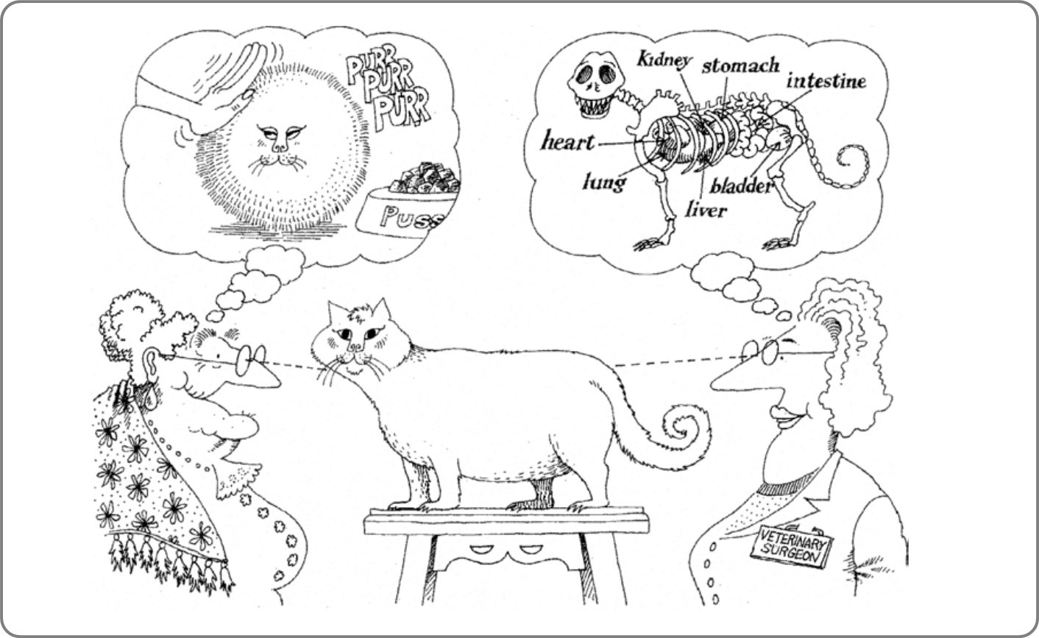
同样的东西（对象）在不同人的眼里 … …

Slide 5
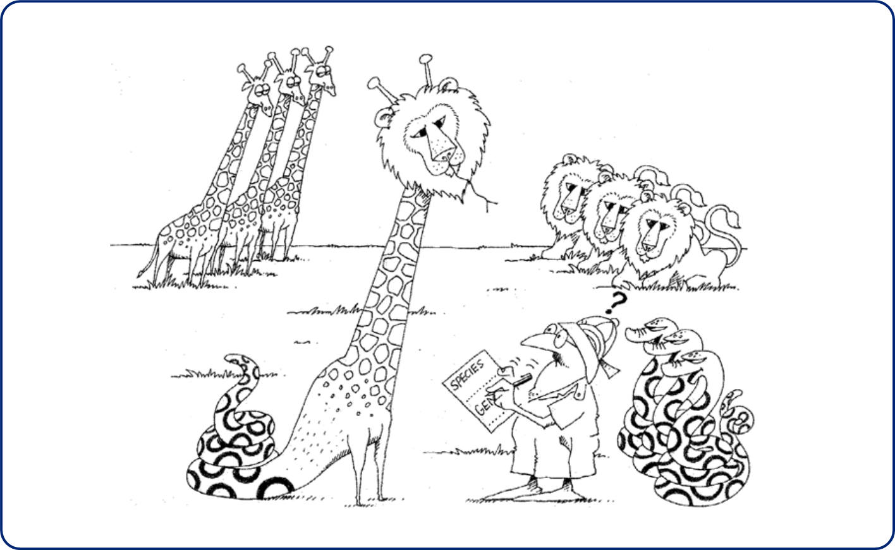
如果在你的世界里出现了这样的事情 … …

Slide 6
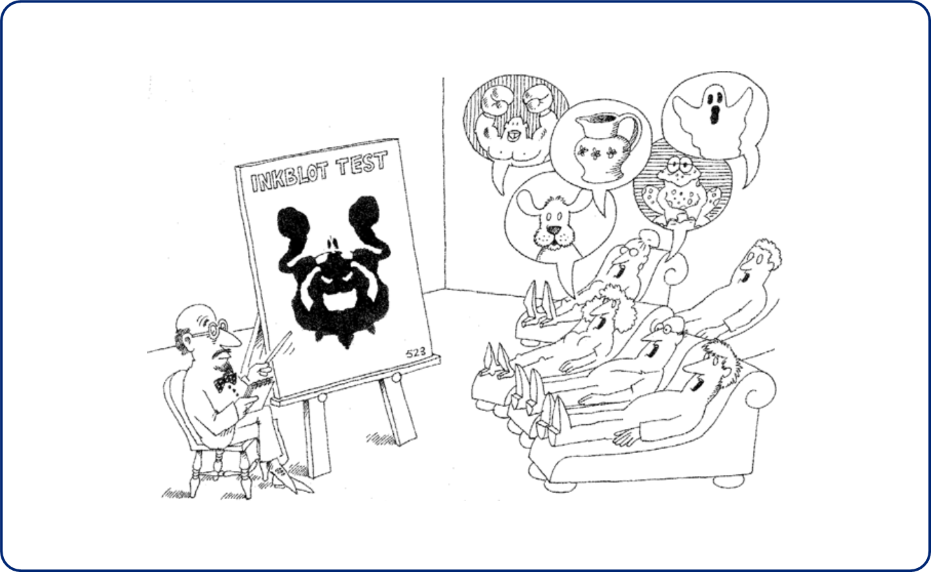
抽象画？还是表达某种神秘信息的作品？

Slide 7
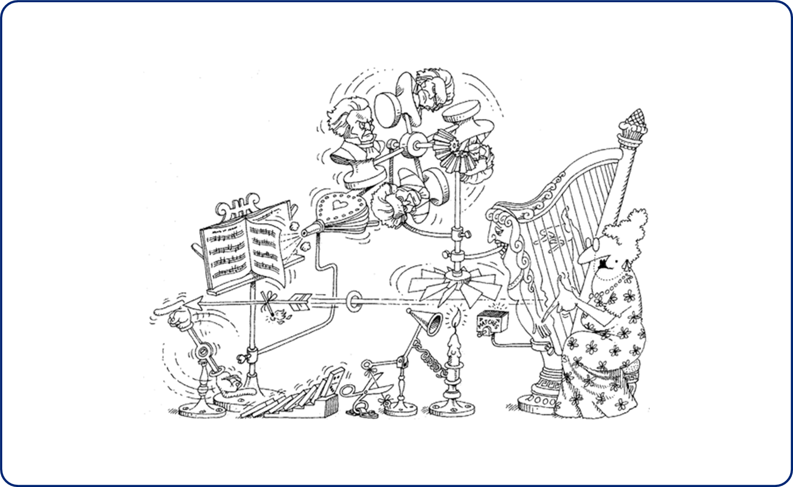
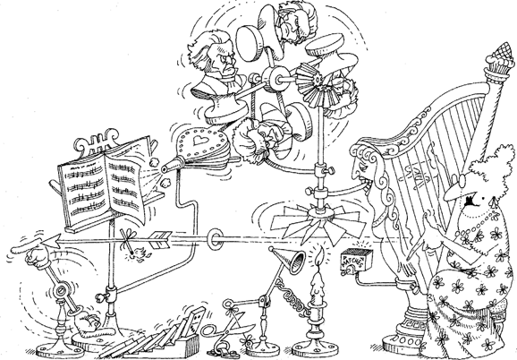
想做什么事情？

Slide 8
1.1. 统一建模语言（UML）基础知识导论
 | UML（Unified Modeling Language）定义说明
1. | 是国际对象管理组织OMG制定的一个通用的、可视化建模语言标准，可以用来规格化（specify）、可视化（visualize）、构造（construct）和记载（document）软件密集型项目的各种工件，一种在世界得到广泛应用的图注方法式的语言；
2. | 为建模者提供现成可用的、富有表达力的、可视化的建模语言，以开发和交换有意义的模型；
3. | 提供可扩展性和特殊化机制以延展核心概念；
4. | 支持独立于编程语言和开发过程的规范；
5. | 为理解建模语言提供正式的基础；
6. | 推动对象工具的成长；
7. | 支持更高级的开发概念，如构件、协作、构架和模式。
Notes:
作曲家会将其脑袋中的旋律谱成乐曲，建筑师会将其设计的建筑物画成蓝图，这些乐曲、蓝图就是模型(Model)，而建构这些模型的过程就称为建模(Modeling)。软件开发如同音乐谱曲及建筑设计，其过程中也必须将需求、分析、设计、实现、布署等各项工作流程的构想与结果予以呈现，这就是软件系统的建模。
基于UML进行面向对象的系统分析及设计方法，包括需求分析及其建模方法，以及业务模型实现的表达，系统的结构逻辑及行为逻辑如何组织，以及这些具体的做法如何在项目生命周期中进行管理，本期讲座将结合案例从以下几方面进行。
1.业务建模：包括业务执行者、业务工人、业务实体、业务用例、业务对象模型、业务序列图以及业务建模到需求的映射；
2.使用用例组织需求：识别系统执行者、识别用例、书写有价值的用例文档、识别用例的关系；
3.使用类图的静态分析：识别类及其属性、识别类之间的泛化、识别类之间的关联
、基本分析模式；
4.使用序列图的动态分析：序列图的应用、用例、类图、序列图的互动。

Slide 9
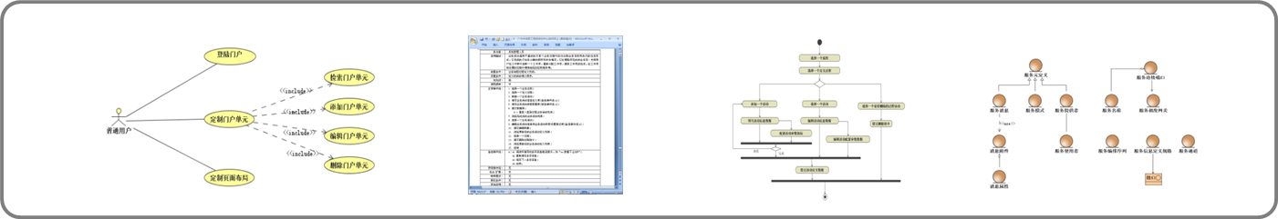
1.1.1. 业务目标：用户视角的UML
用例： | 定义和描述用户从系统中获取价值的各种方法，为了获得一个想要的结果，可能需要执行一系列相当复杂的步骤；用户的动作不是决定因素，这些动作产生的结果的用途才是最关键的。用例图在一个高层次的图中对用户和系统之间的交互进行建模，这种图用一种很容易理解的格式来帮助客户和开发人员理解系统的意图和规模，随后这些用例可以被用来跟踪开发进度和指导开发活动；
用例规约： | 用规定的格式文字说明用例，包括用户和系统之间的交互细节；
活动图： | 对用户和系统在用例中的交互进行可视化描述。 活动图和日常所说的流程图的主要区别： 活动图描述用例相关人为了完成用例目标需要参与或者执行的活动的序列； 流程图描述某个工作产品从初始化到完成其用途生命周期的需要进行加工的各个工序环节序列。

Slide 10
1.1.2. 设计目标（类、属性和行为）：设计者视角的UML
类图： | 详细地定义和约束一组对象，表明了实现这个类的对象必须有的状态、行为、以及其他对象的关系；
状态图： | 描述一个类的状态相关的行为，特别地描述一个对象如何根据当前的内部配置情况来响应不同的请求；
包图： | 描述系统各部分之间的依赖关系，这种关系是由系统的不同部分的对象之间的关系决定的；
序列图： | 表明一个对象是如何与其它对象进行交互来提供某个功能，它能清楚描述这些交互的次序，但在确定对象之间的关系方面作用不大。
通讯图： | 表明一个对象是如何与其它对象进行交互来提供某个功能，与序列图相反，协作图清楚地揭示对象之间的关系，但他在确定交互的顺序方面用处不大。

Slide 11
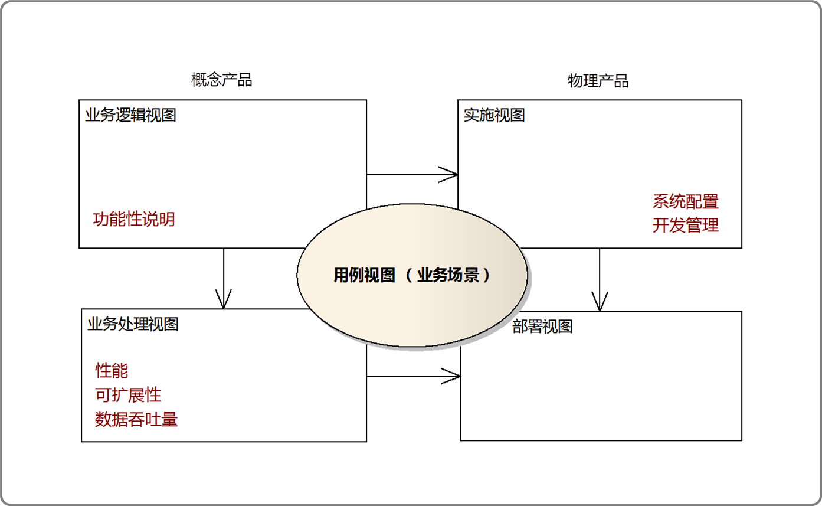
1.1.3. 过程目标：管理者视角的UML

Slide 12
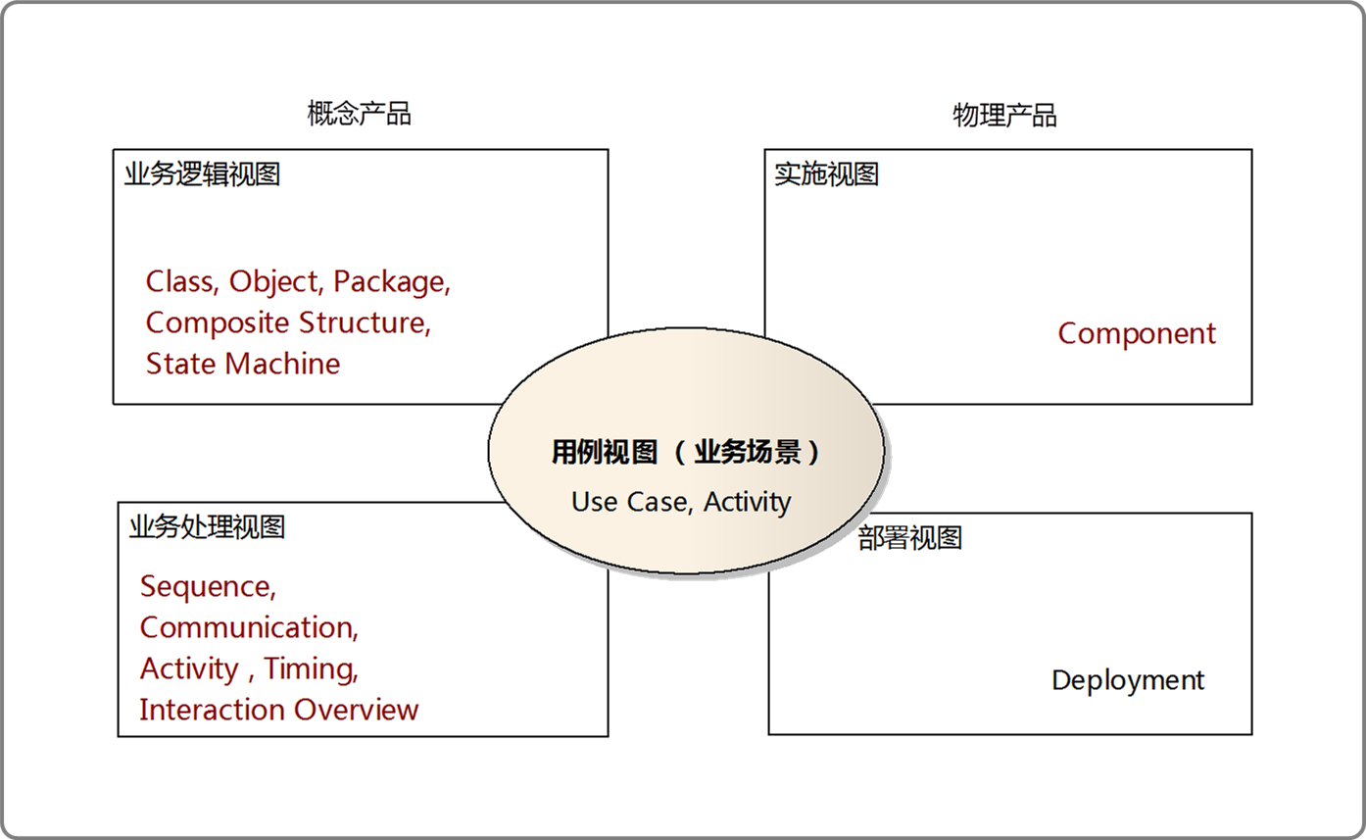
1.1.4. 交付目标：所有相干人视角的UML

Slide 13
1.2. 类图和对象图
 | 设计时候的用途
类图： | 类图展示了面向对象系统的构造模块。描绘了模型或部分模型的静态视图，显示它包含的属性和行为，而不是详细描述操作的功能或完善方法。类图最常用来表达多个类和接口之间的关系。泛化（Generalizations），聚合（aggregations）和关联（associations）分别是类之间继承，复合或应用，及连接的表现。；
对象图： | 对象图可以认为是类图的特殊情形，是类图元素子集，被用来及时强调在某些点，类的实例间的关系。这对理解类图很有帮助。他们在构造上与类图显示没有不同，但是反映出多样性和作用。

Slide 14
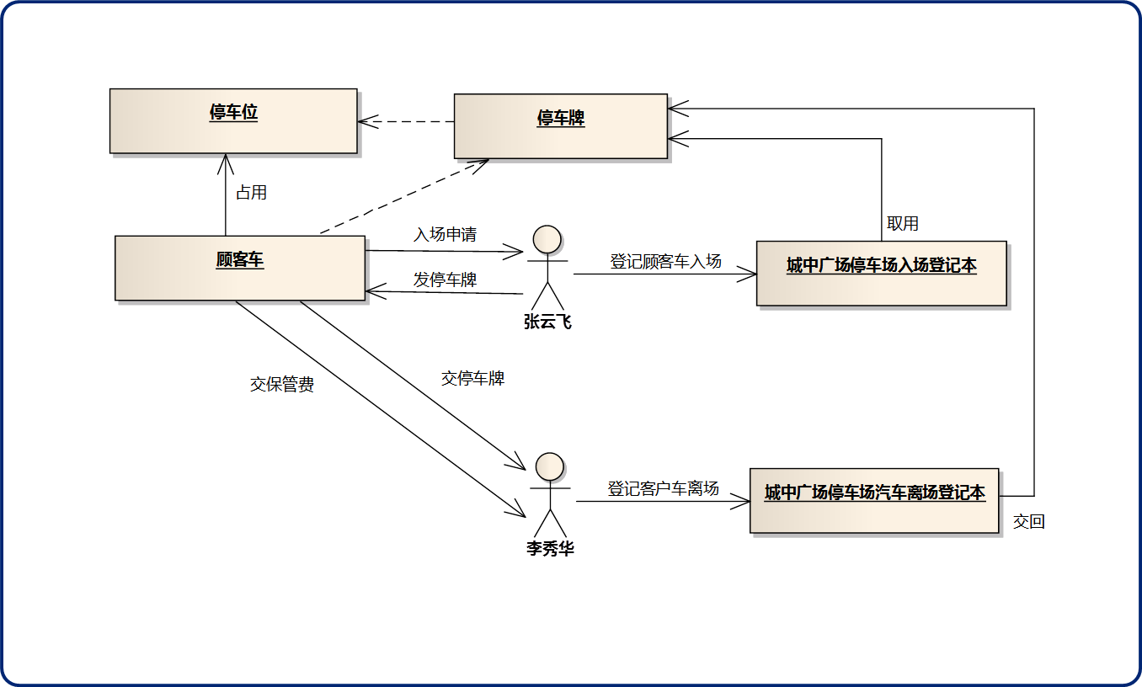
1.2.1. 对象图及一般使用
1. | 描述简单的业务场景，此时不需要很精确表达方法和属性

Slide 15
1.2.1. 对象图的一般使用
2. | 从对象图中简单划分出一些抽象的分类

Slide 16
1.2.2. 类图及其使用
1. | 识别并约束业务领域的类

Slide 17
1.2.2. 类图及其使用
2. | 在迭代中优化分析类

Slide 18
1.2.3. 常见的类与类之间的关系

Slide 19
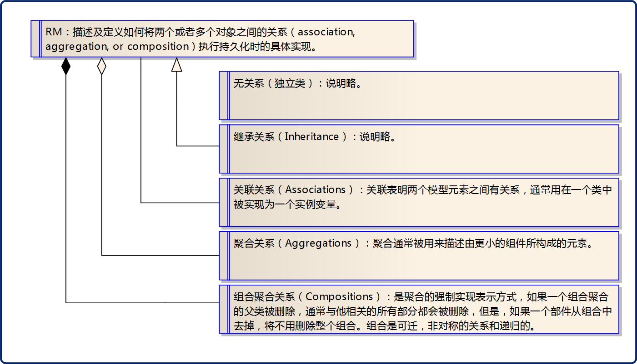
1.2.3.常见的类与类之间的关系

Slide 20
1.2.3.1. 类关系约束概说

Slide 21
1.2.3.2. One-To-One Unidirection 关系说明
场景：张先生--车（张先生一次只开一台车）。
关系： | 张先生：知道是哪一辆车（车子public的属性：车牌号、车型、颜色、车况…）； 张先生：能够使用车子提供的操作功能和接口（车子public方法：打火、踩离合、挂档…）； 车子：不知道谁来开它的，不知道张先生想去哪，更不知道会如何开。
状态： | 张先生：地理位置发生了变化（同时知道车子的状态） 车子：汽油少了10升，轮胎磨损了一些……（不会知道张先生的状态的）
价值： | 张先生：到达目的地、知道车况良好、提高了驾驶技术…… 车子：旧了（贬值）
影响： | 张先生：下次再开这部车是否可以再快些，还是相反？
构建： | 张先生：需要会开车，即拥有一个功能方法，在这个方法中实例化车子类使之成为“小汽车”，然后了解“小汽车”的属性，根据自己的愿望使用小汽车公开的方法。

Slide 22
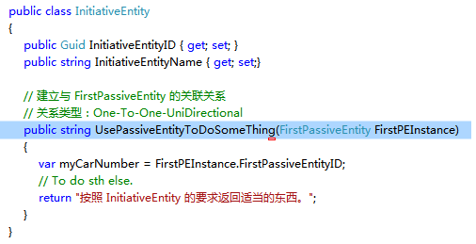
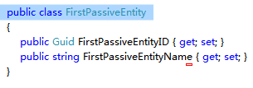
1.2.3.1.1. One-To-One Unidirection 关系UML类模型和代码

Slide 23
1.2.3.3. One-To-One Bidirection 关系说明
场景：银行卡—收银台（一张银行卡一次只在一个收银台消费）。
关系： | 银行卡：知道收银台的情况（收银台public的属性：可用的银行卡种类、位置…）； 银行卡：能够使用收银台提供的操作功能和接口（收银台public方法：验证密码…）； 收银台：知道银行卡哪一张银行卡（银行卡Public的属性：发卡行、卡号、余额）； 收银台：能够使用银行卡提供的功能（银行卡public的方法：消费）。
状态： | 银行卡：余额减少。 收银台：营业额增加。
价值： | 张先生：可用额度下降，能够承受的消费能力降低。 收银台：提高了向财务部转交资金的能力，可以让商店更快地进货销售。
影响： | 银行卡：是否要提醒持卡人该添钱了？ 收银台：是否需要增加人手？
构建： | 银行卡：可以实例化柜台，使用收银台为银行卡公开的密码校验方法。 收银台：可以实例化银行卡，使用银行卡的消费功能的方法。

Slide 24
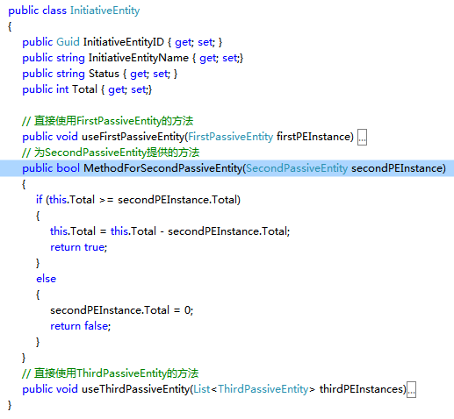
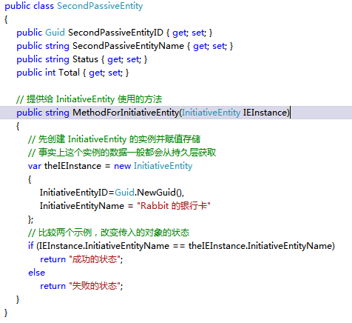
1.2.3.3.1. One-To-One-BiDirection 关系UML类模型和代码

Slide 25
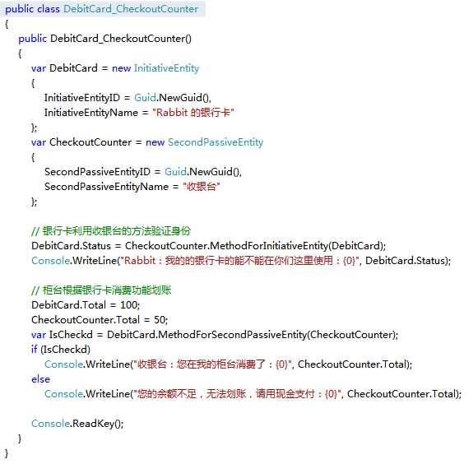
1.2.3.3.2. One-To-One Bidirection 模型的业务实现

Slide 26
1.2.3.4. One-To-Many UniDirection 关系说明
场景：统计表—登记表（一份统计表使用多份登记表来获取统计结果）。
关系： | 统计表：知道所有的登记表的细节（登记表public的属性：姓名、性别、出生年月…）； 登记表：不知道统计表的任何内容（不知道要统计什么、如何统计…）。
状态： | 统计表：获得统计数据。 登记表：没有什么变化。
价值： | 统计表：人口状态分布。 登记表：表明社区人员个体的存在。
影响： | 统计表：社区服务设施配置是否合理？改进点在哪个方面？ 登记表：无。
构建： | 统计表：提供一个方法（或者说接口），成批接受和处理所有的登记表。 登记表：不需要为统计表提供什么东西。

Slide 27
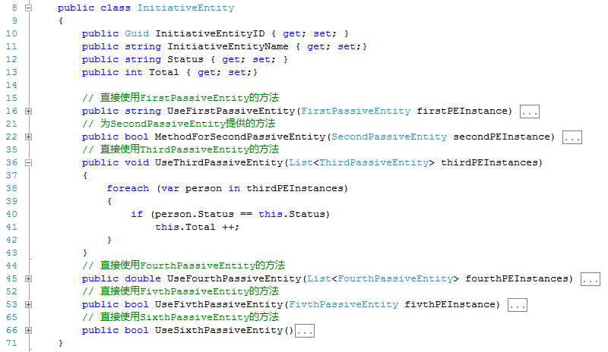
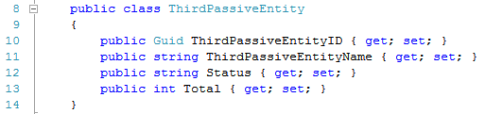
1.2.3.4.1. One-To-Many Unidirection 关系UML类模型和代码

Slide 28
1.2.3.5. One-To-Many Bidirection 关系说明
场景：通知文件—执行报告（一份通知文件要求产生多份执行报告）。
关系： | 通知文件：知道执行报告的内容（执行报告public的属性：报告人、报告时间、进度…）； 执行报告：知道通知的内容（通知Public的属性：任务名称、活动安排、内容要求、时间…）；
状态： | 通知文件：完成总体的任务（关注目标）。 执行报告：按质量在给定的时间安内完成通知的具体任务要求的活动（关注过程）。
价值： | 通知文件：创造了新的东西或者做了一件事情。 执行报告：交付过程执行结果的工作产品。
影响： | 通知文件：下一次发通知应该注意什么事情？ 执行报告：下一次接到类似的通知，如何更好地改进执行力？
构建： | 通知文件：为执行报告提供蓝图，可以使用执行报告的接口获取任务执行状态的数据。 执行报告：可以实例化通知文件，读取通知的内容。

Slide 29
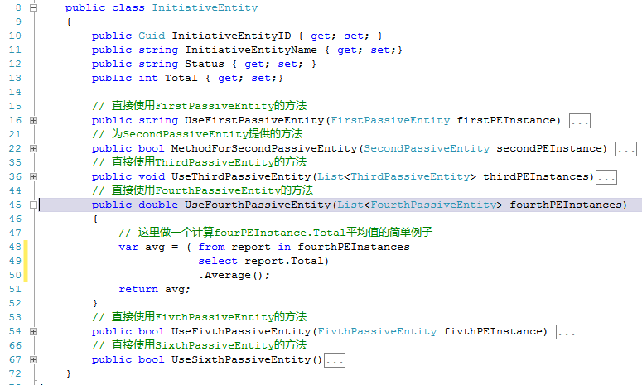
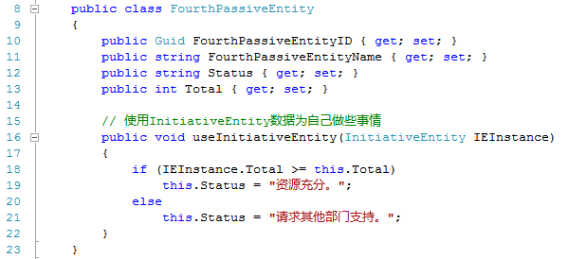
1.2.3.5.1. One-To-Many Bidirection 关系UML类模型和代码

Slide 30
1.2.3.6. Many-To-One Unidirection 关系说明
场景：游客—景点（多个游客可以同时参观一个景点）。
关系： | 游客：知道景点的内容（景点public的属性：构成、形状、色彩、进度…）。 景点：完全不知道游客的情况，不知道谁在参观，不知道谁会对它做些什么。
状态： | 游客：见识（以参观过的景点来度量）增加了。 景点：门票收入增加。
价值： | 游客：以景点为背景照了一张照片，可以向别人介绍景点的情况。 景点：积累了货币，创造了新的货币价值。
影响： | 游客：是否值得再来一次，或者告诉别人这个景点很不错或者很一般？ 景点：门票收入多了，是否扩容或者相反？
构建： | 游客：所有游客在参观景点的方法里，可以实例化景点，对这个实例进行处理。 景点：没有我什么事情，全由游客说了算。

Slide 31
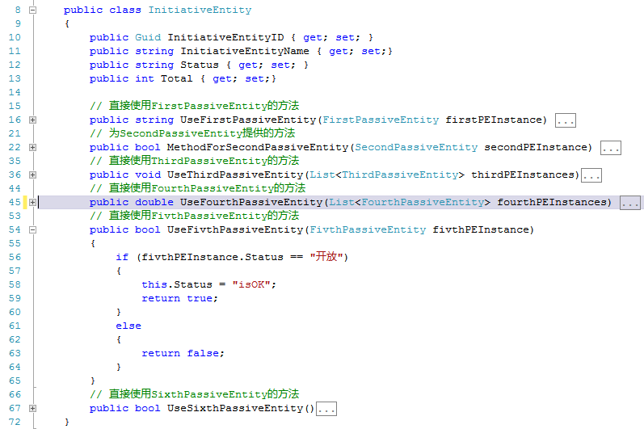
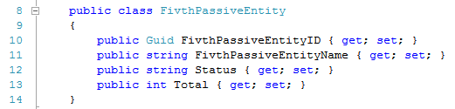
1.2.3.6.1. Many-To-One Unidirection 关系UML类模型和代码

Slide 32
课堂练习
作业编号 | 作业任务 | 关联工作产品模板 | 要求说明
5.1. | 使用 VS 2015 的Model项目模板，构建你的项目模型内容，尽可能详细地给出项目的主要的业务类图。 | 无 | 课堂实训，限时45分钟

Slide 33
1.2.3.7. Many-To-One Bidirection 关系说明
场景：车票 — 检票口（多张车票通过一个检票口验票）。
关系： | 车票：知道检票口的内容（检票口public的属性：放行车次、放行时间、地理位置…）； 检票口：知道车票的内容（车票public的属性：车次、路线、时间…）；
状态： | 车票：通过。 检票口：通口人数增加。
价值： | 车票：可以用来登车。 执行报告：交付过程执行结果的工作产品。
影响： | 车票：查票、保险、报销？ 检票口：负荷能力是否满足？
构建： | 车票：提供一个供验票口检查信息的方法，具备使用检票口验证的方法。 检票口：提供一个供车票验证的方法，具备使用车票信息公开的方法。

Slide 34
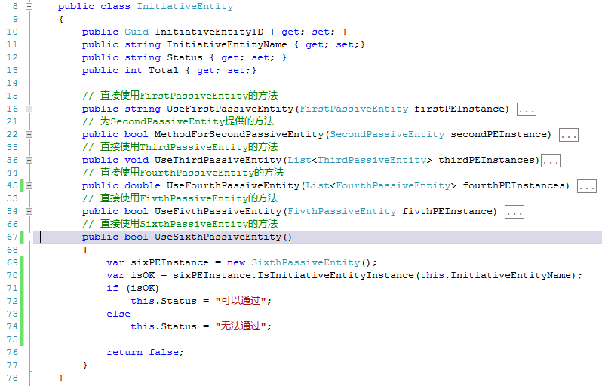
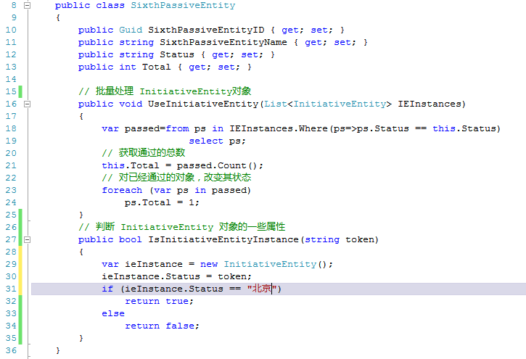
1.2.3.7.1. Many-To-One Bidirection 关系UML类模型和代码

Slide 35
1.2.3.8. Many-To-Many UniDirection 关系说明
场景：体育场举行的演唱会结束了，观众自由离场（任何人可从任何口离开）。
关系： | 观众：知道门口的内容（门口public的属性：方向、相邻地点…）； 出口：不知道观众的内容；
状态： | 观众：完成离场的任务（关注目标）。 出口：保持开放就行，不管有多少人离开。
价值： | 观众：做了一件事情。 门口：完成了作为通道的任务。
影响： | 观众：下一次离场应该注意什么事情？ 门口：折旧？
构建： | 观众：需要门口的实例来了解方向、相邻地点。 门口：只关注自己的属性变化即可。

Slide 36
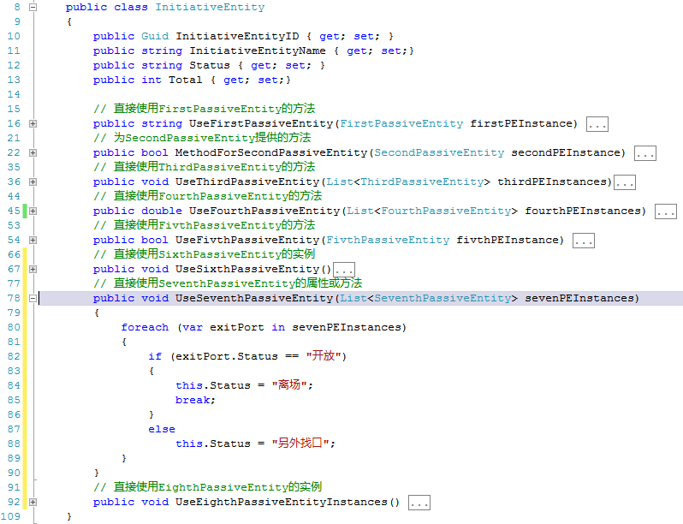
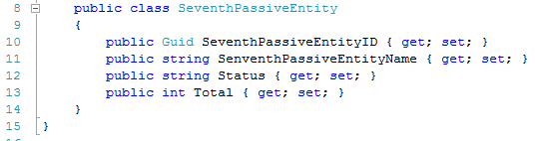
1.2.3.8. Many-To-Many UniDirection 关系UML类模型和代码

Slide 37
1.2.3.9. Many-To-Many BiDirection 关系说明
场景：体育场举行的演唱会准备开始，观众凭票入场。
关系： | 观众：知道门口的内容（门口public的属性：方向、相邻座位区…）； 出口：知道观众的内容（票）；
状态： | 观众：完成入场的任务（关注目标）。 出口：保持开放，如果票不对拒绝入场，或者告知观众选择更好的入口。
价值： | 观众：进场，可以享受一场演唱会的表演。 门口：验证了观众的票。
影响： | 观众：下一次入场应该注意什么事情？ 门口：验票的效率、对于错票的处理措施？
构建： | 观众：需要门口的实例来了解方向、相邻地点。 门口：需要观众的实例来验证观众所持票的属性。

Slide 38
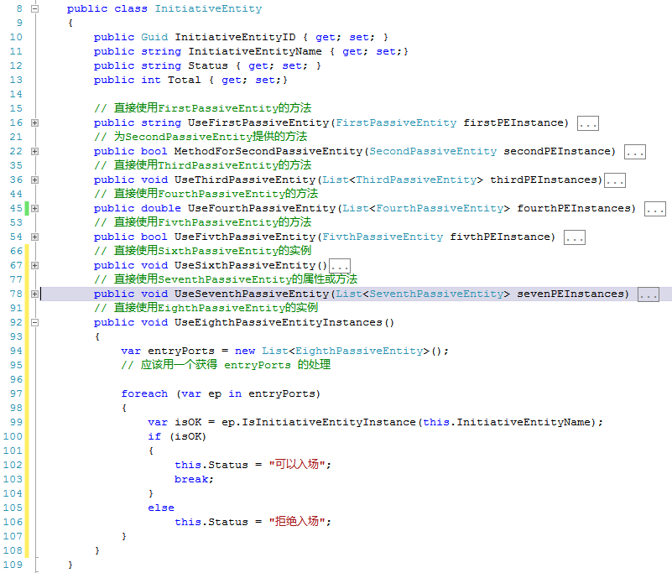
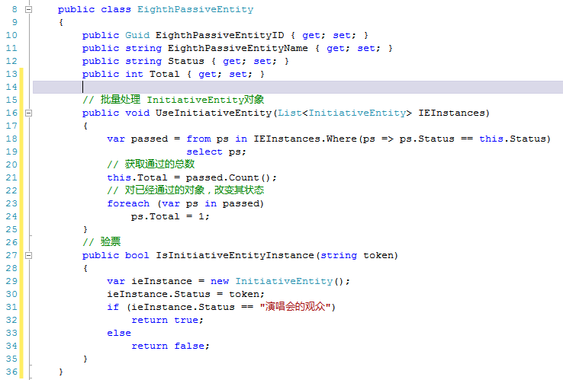
1.2.3.9.1. Many-To-Many BiDirection 关系UML类模型和代码

Slide 39
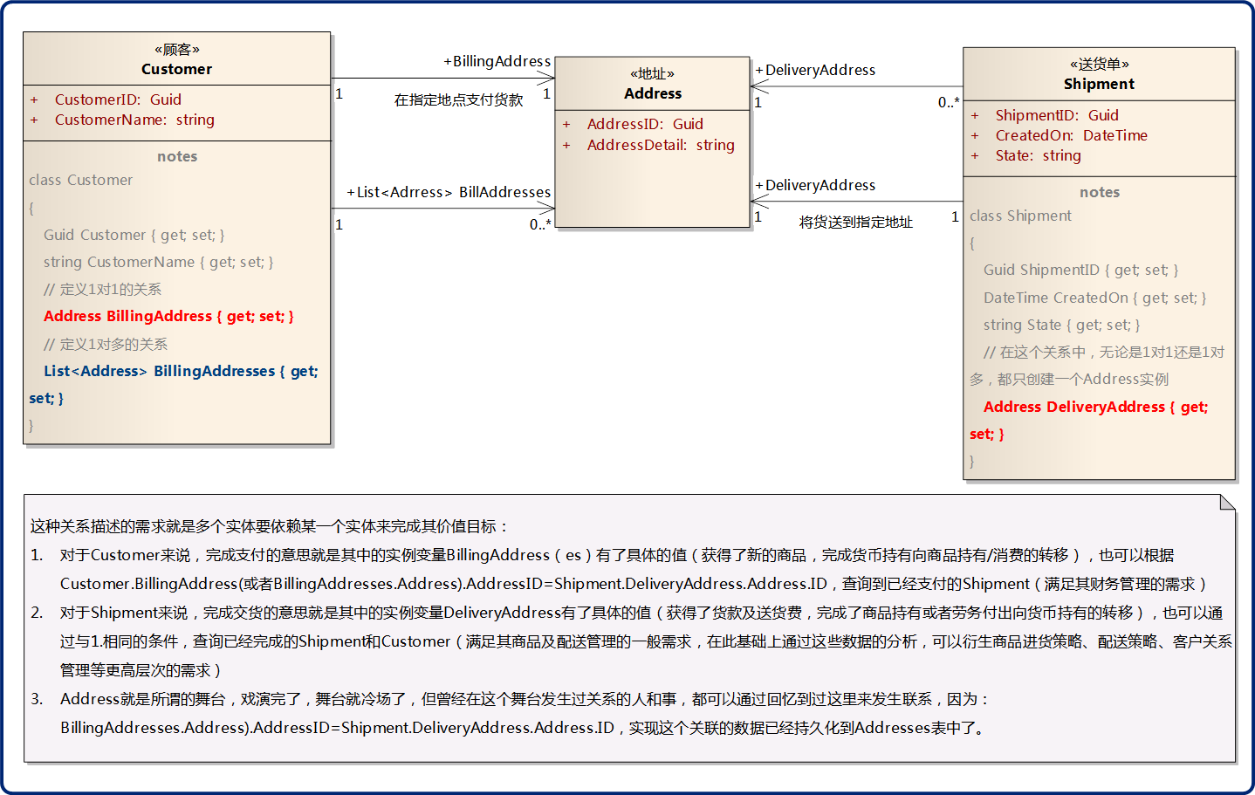
1.2.3.10. 一个常见的类图表达的业务场景

Slide 40
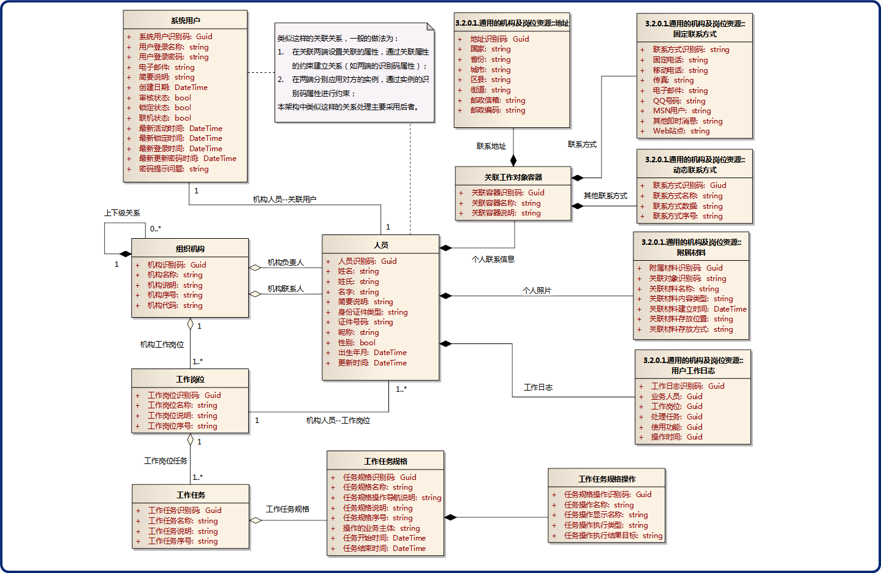
1.2.3.16. 停车场管理系统基础业务类图

Slide 41
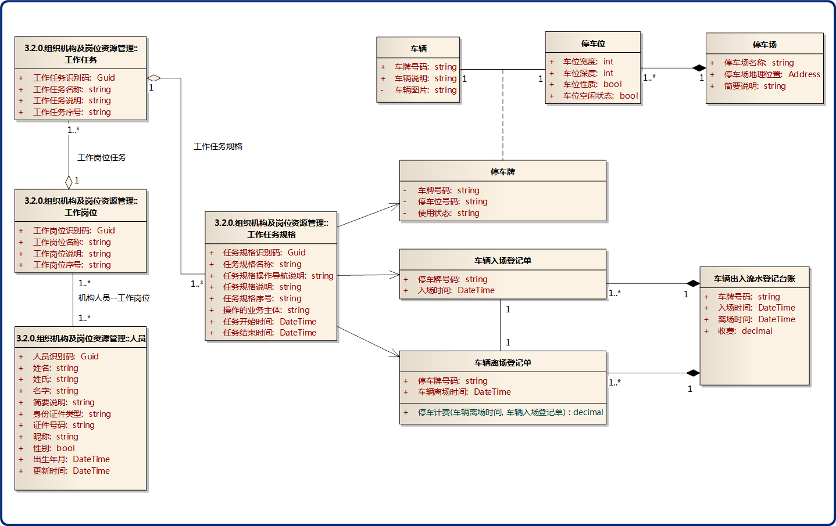
1.2.3.17. 停车场管理系统前台业务类图（迭代二）

Slide 42
课程作业指南
作业编号 | 作业任务 | 关联工作产品模板 | 要求说明
5.2. | 根据课堂授课内容，优化并标注你在课堂实训练习的作业。 | 无 | 个人作业，将你完成的成果，通过电子邮件在下次课之前提交。
5.3. | 各项目小组安排将业务类分析作为需求分析的一部分，策划相关的 Sprint Backlog。 | 无 | 项目负责人于下次课程之前提交。
5.4. | 各项目小组参照本课件 5.2.3.16. 重新优化项目基础设施的管理，至少在静态结构上保证系统用户管理及操作权限分配可以实现。 | 无 | 项目负责人于下次课程开始之前使用word，通过电子邮件提交。
5.5. | 各项目小组开始设计实训系统的初级界面，界面场景至少包括如 5.2.3.16.1.内容，能够说明项目软件的功能实现环境。 | 无 | 项目负责人于下次课程开始之前使用word，通过电子邮件提交。
5.6. | 各项目小组将项目软件界面的实现交付作为 Product backlog 的之一或者更多，策划完成这个product backlog，需要几个sprint，每个sprint中再安排哪些bakclog以及对应的工作任务？ | 无 | 小组讨论确定，直接实现在各自项目的工作区内，下次课程开始之前检查。

Slide 43
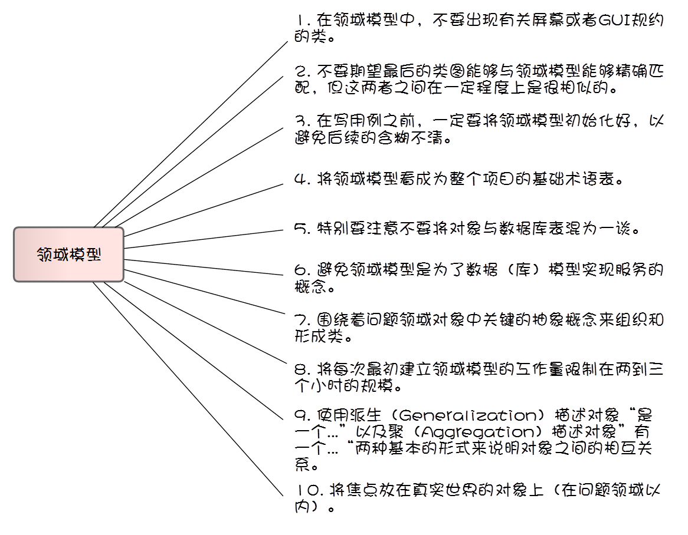
课程作业提示

Slide 44
1.3. 用例与用例图
用例： | 定义和描述用户从系统中获取价值的各种方法，为了获得一个想要的结果，可能需要执行一系列相当复杂的步骤；用户的动作不是决定因素，这些动作产生的结果的用途才是最关键的。用例图在一个高层次的图中对用户和系统之间的交互进行建模，这种图用一种很容易理解的格式来帮助客户和开发人员理解系统的意图和规模，随后这些用例可以被用来跟踪开发进度和指导开发活动；
用例规约： | 用规定的格式文字说明用例，包括用户和系统之间的交互细节；
活动图： | 对用户和系统在用例中的交互进行可视化描述。 活动图和日常所说的流程图的主要区别： 活动图描述用例相关人为了完成用例目标需要参与或者执行的活动的序列； 流程图描述某个工作产品从初始化到完成其用途生命周期的需要进行加工的各个工序环节序列。

Slide 45
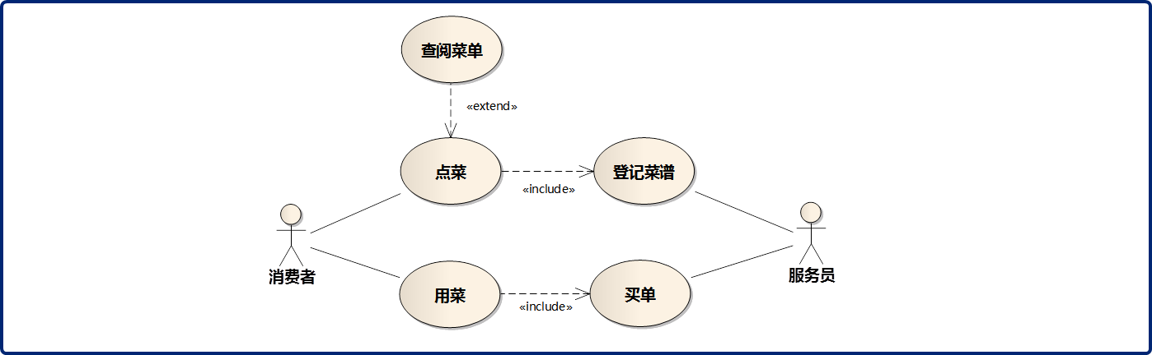
1.3.1. 用例关系简单说明
关联 （Association） | 标志参与者和用例之间的交互，每个关联成为用例描述中加以解释的对话，而每个用例描述又提供了一组脚本，它有助于开发测试用例。 消费者 使用 “点菜”用例 完成点菜的过程和目的，告知餐馆自己希望吃到什么样的菜。 服务员 使用 “登记菜谱”用例记录消费者的的期望，并告知餐馆厨房……
包含关系 （Include） | 标志着一个可以重用的用例，它可以被无条件地集成到其他用例中，什么时候或者为什么调用该用例取决于调用它的用例。 对于消费者：用例“点菜” 是否完成，必须依赖用例“登记菜谱” ；
扩展关系 （Extend） | 指的是一个可以重用的用例被另外一个用例有条件地打断，以增加其功能；什么时候使用扩展用例取决于扩展用例。 对于消费者：用例“点菜”完成的过程中，随时可以“查阅菜单”；

Slide 46
1.3.1. 用例图的概念与描述目标
参与者 （Actor） | 参与系统成功操作的某个人、系统、设备甚至是企业所扮演的角色。
用例 （Use Case） | 标志着系统的某个关键行为；如果没有该行为，系统将不能满足参与者的需求；每个用例都表达了系统必须达到的目标或者必须产生的结果。
关联 （Association） | 标志参与者和用例之间的交互，每个关联成为用例描述中加以解释的对话，而每个用例描述又提供了一组脚本，它有助于开发测试用例。
包含关系 （Include） | 标志着一个可以重用的用例，它可以被无条件地集成到其他用例中，什么时候或者为什么调用该用例取决于调用它的用例。
扩展关系 （Extend） | 指的是一个可以重用的用例被另外一个用例用条件地打断，以增加其功能；什么时候使用扩展用例取决于扩展用例。
泛化 （Generalization） | 指的是参与者之间或者用例之间的继承关系。

Slide 47
1.3.2. 用例的识别
Actor | 要求系统提供那些功能？ 参与者需要做什么？ 需要读取、创建、销毁、修改或存储系统中的某些信息吗？ 需要通知参与者系统中发生的事件吗？ 或者参与者需要向系统通知某种事件吗？ 这些事件在功能上代表什么内容？ 利用系统的新功能（一般来说，这些功能在系统的当前版本中还是非自动化的），参与者的日常工作是否可以被简化或者是提高效率？
系统 | 需要的输入和输出是什么？ 从哪里获得这些输入？ 处理的结果输出到哪里？ 当前实现环境（或许是手工系统而不是自动化系统）的主要问题是什么？

Slide 48
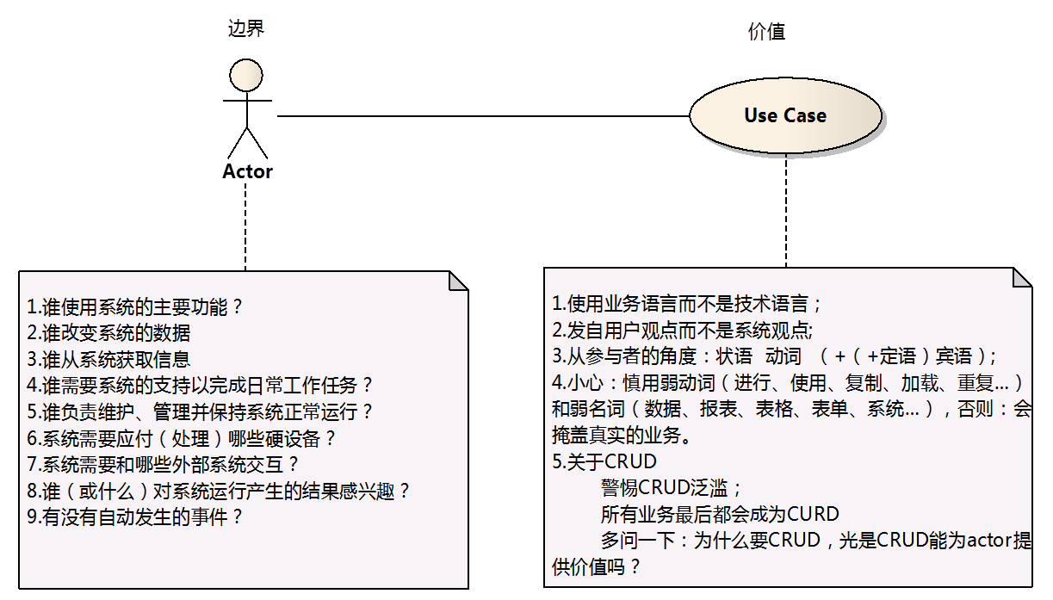
1.3.2.1. 用例识别的基本原则
语法测试：[参与者] 使用系统来 [用例]

Slide 49
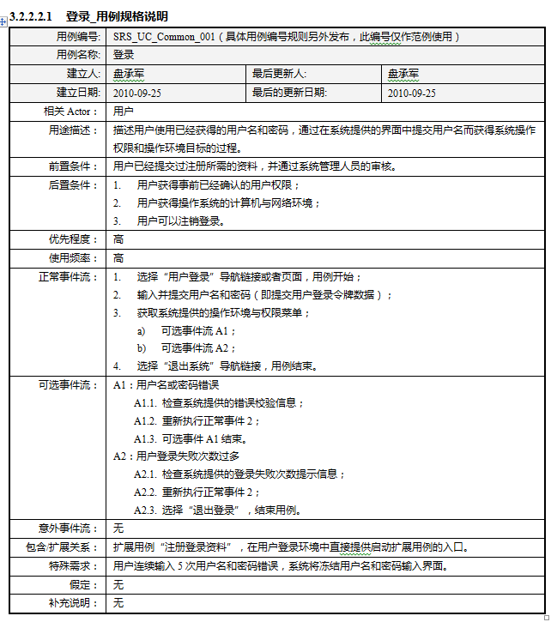
1.3.2.2. 用例描述 ：用例规约
用例说明：点菜
主事件流
消费者就坐，用例开始；
打开菜单；
浏览菜单内容；
仔细阅读或者向服务员询问菜单中某份菜谱的详细内容；
确定一份菜谱；
告知服务员所选择的菜谱；
重复事件3；
确认菜谱无误，告知服务员[可选事件流1]；
结束。
可选事件流1
指出服务员登记错误的菜谱；
接受服务员更正菜谱的结果；
结束。

Slide 50
课程作业指南
作业编号 | 作业任务 | 关联工作产品模板 | 要求说明
5.7. | 根据课堂授课内容，从业务的目标和角度讨论识别实训项目中的用例，并形成用例图。 | 无 | 项目小组讨论，形成用例图，说明其中一个用例，限时60分钟。
5.8. | 在5.7.的成果中，选择一个用例，描述说明其主事件流和可选事件流。 | 无

Slide 51
1.4. 活动图
一般定义： | 活动图用来显示系统中不同的工作流是如何构造的，它们如何开始，以及它们从开始到结束所可能采用的判断方式。他们也图示某些活动执行中，并行处理可能发生在那里。 活动图和日常所说的流程图的主要区别： 活动图描述用例相关人为了完成用例目标需要参与或者执行的活动的序列； 流程图描述某个工作产品从初始化到完成其用途生命周期的需要进行加工的各个工序环节序列。
使用时机： | 描述用例，与用例规约说明一起，进一步说明用例的事件流。

Slide 52
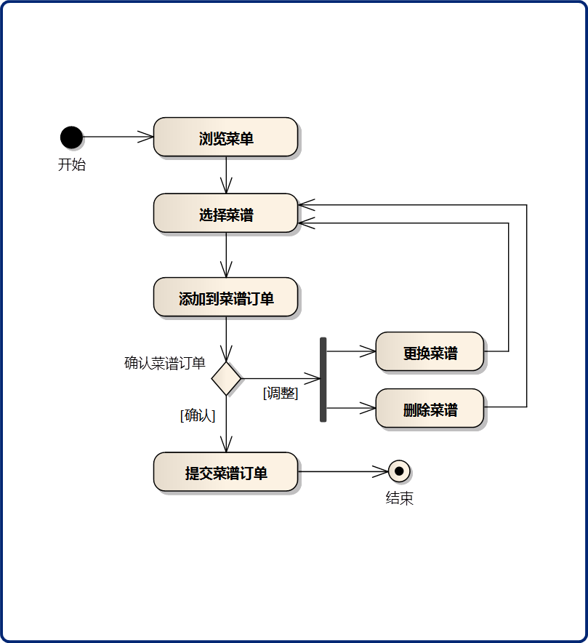
1.4.1. 活动图的主要元素
用例说明：点菜
主事件流
消费者就坐，用例开始；
打开菜单；
浏览菜单内容；
仔细阅读或者向服务员询问菜单中某份菜谱的详细内容；
确定一份菜谱；
告知服务员所选择的菜谱；
重复事件3；
确认菜谱无误，告知服务员[可选事件流1]；
结束。
可选事件流1
指出服务员登记错误的菜谱；
接受服务员更正菜谱的结果；
结束。

Slide 53
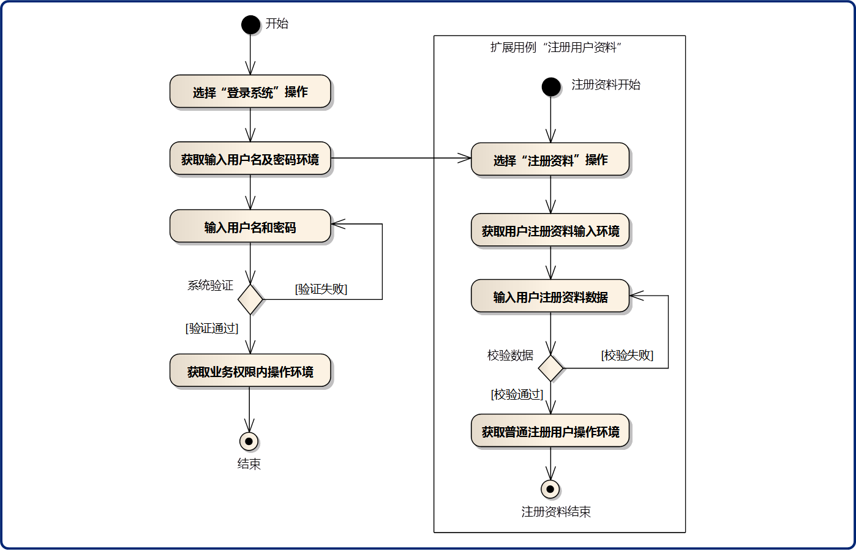
1.4.1.1. 样例：登录系统

Slide 54
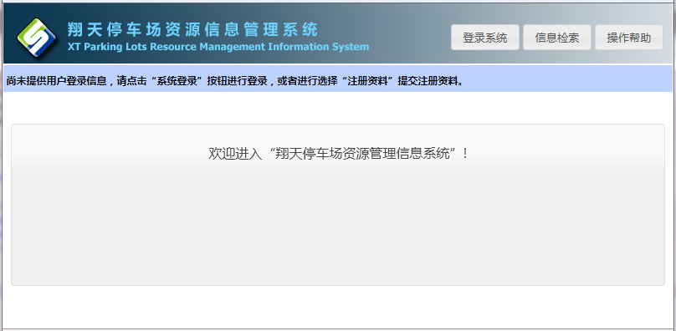
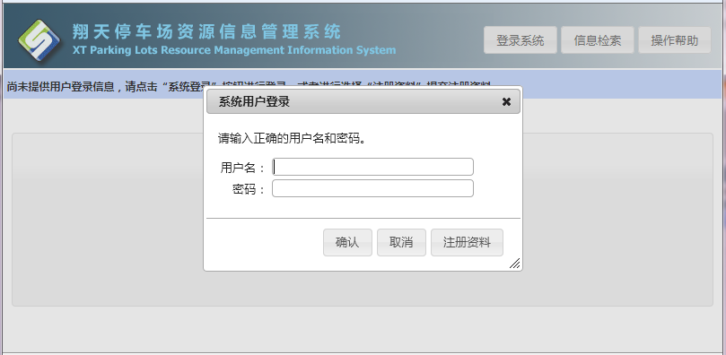
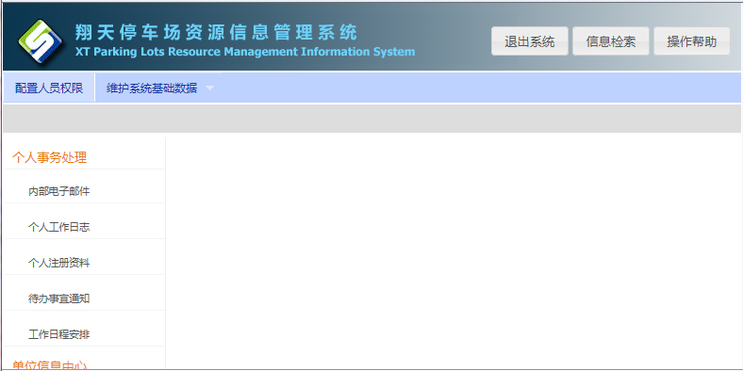
1.4.1.1. 样例：登录系统（续）

Slide 55
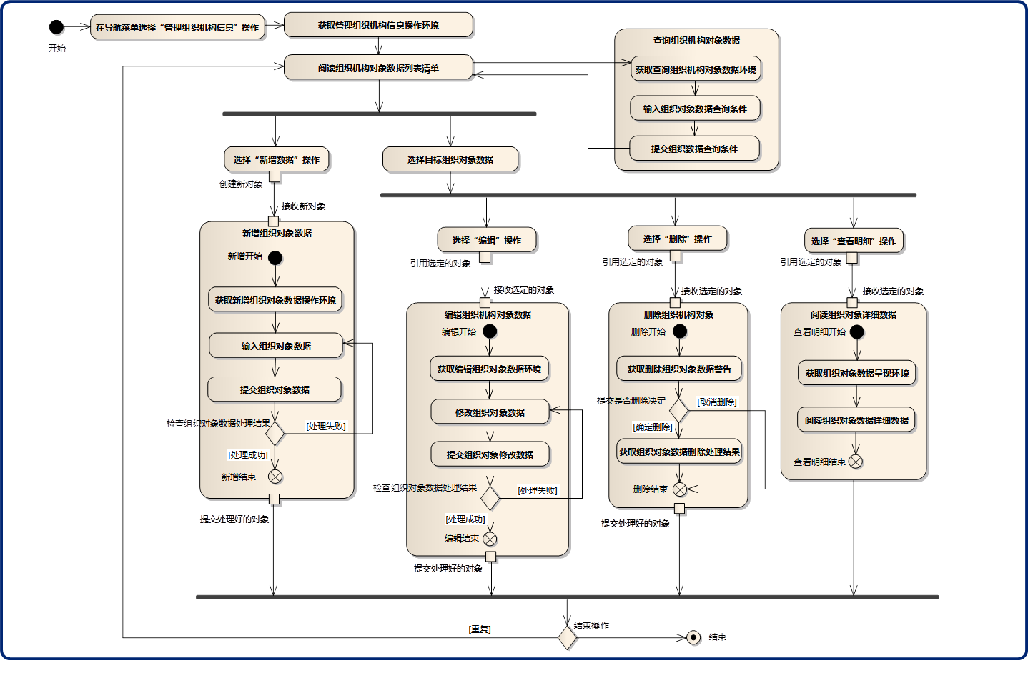
1.4.1.2. 典型的“管理…数据”用例的活动图

Slide 56
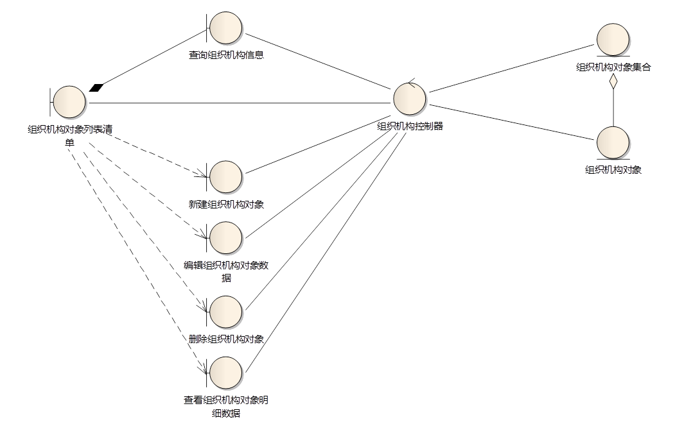
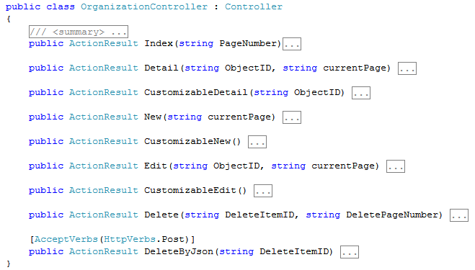
1.4.2. 根据活动图初始化架构指南

Slide 57
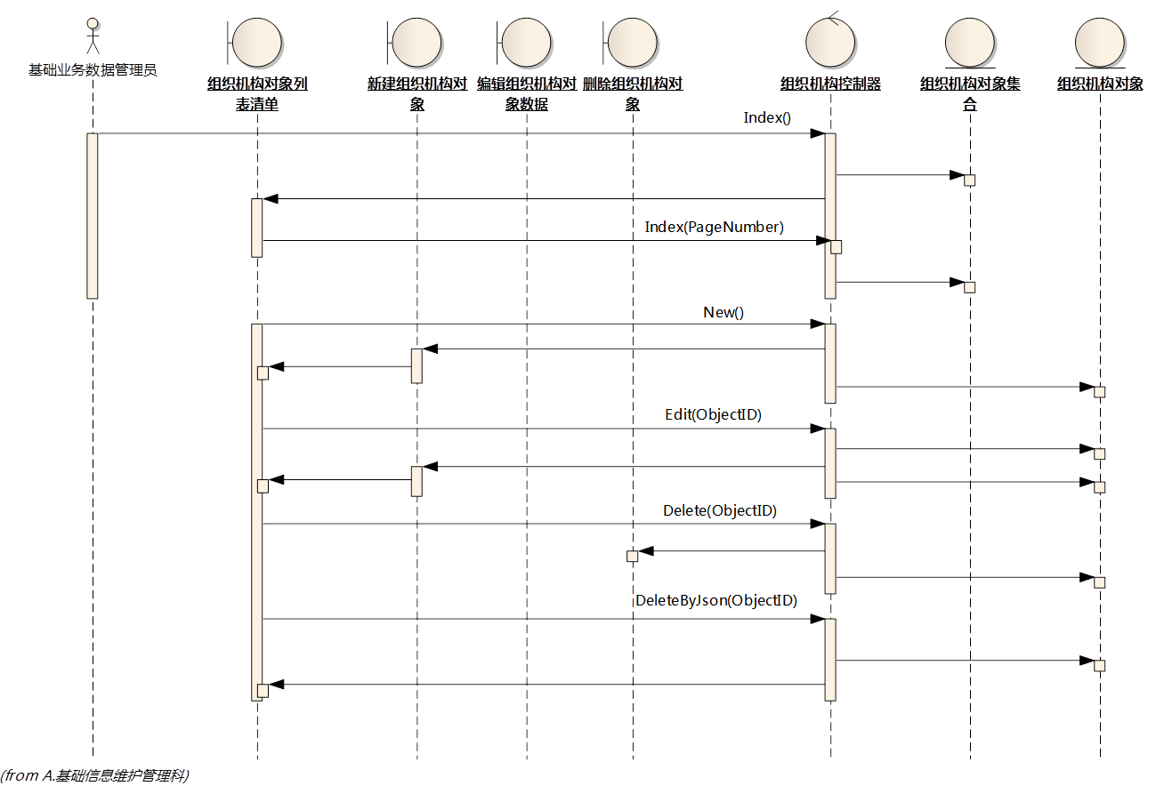
1.4.3. 根据活动图初始化对象操作序列

Slide 58
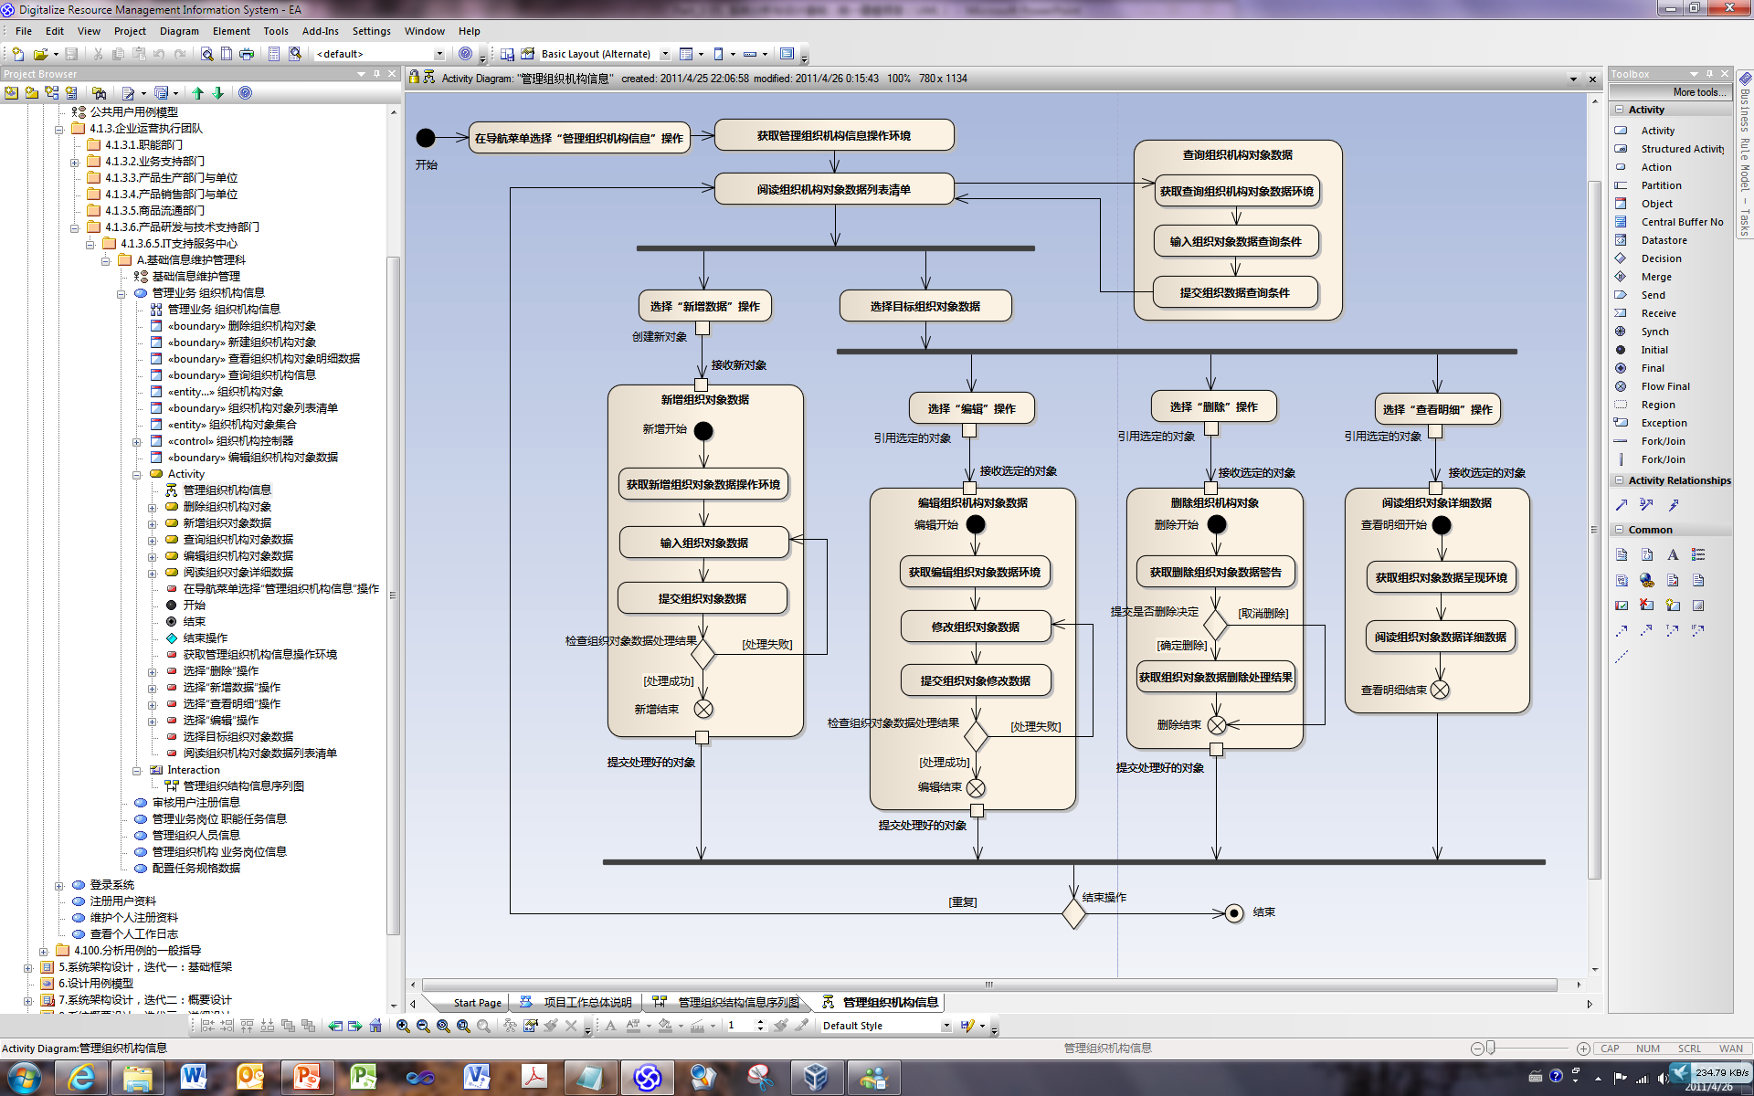
1.4.4. 活动图的对用例模型说明的项目内容组织

Slide 59
课程作业指南
作业编号 | 作业任务 | 关联工作产品模板 | 要求说明
5.11. | 根据课堂内容，选择实训项目中的一个用例，做出活动图。 | 无 | 项目组组织讨论，成果直接纳入配置库的解决方案中，限时30分钟。

Slide 60
1.5. 包图
一般定义： | 包图用来表现包和它所包含元素的组织。当用来代表类元素时，包图提供了命名空间的可视化。包图最常用的用途是用来组织用例图和类图，尽管它不局限于这些UML元素。 包图在设计时是表达架构的基本方式之一。
使用时机： | 当需要描述在一个整体场景中UML的各个元素（例如用例、对象、类、组件）所处的空间位置（例如类的名字空间）。

Slide 61
1.5.1. 领域模型分析

Slide 62
1.5.2. 业务架构分析

Slide 63
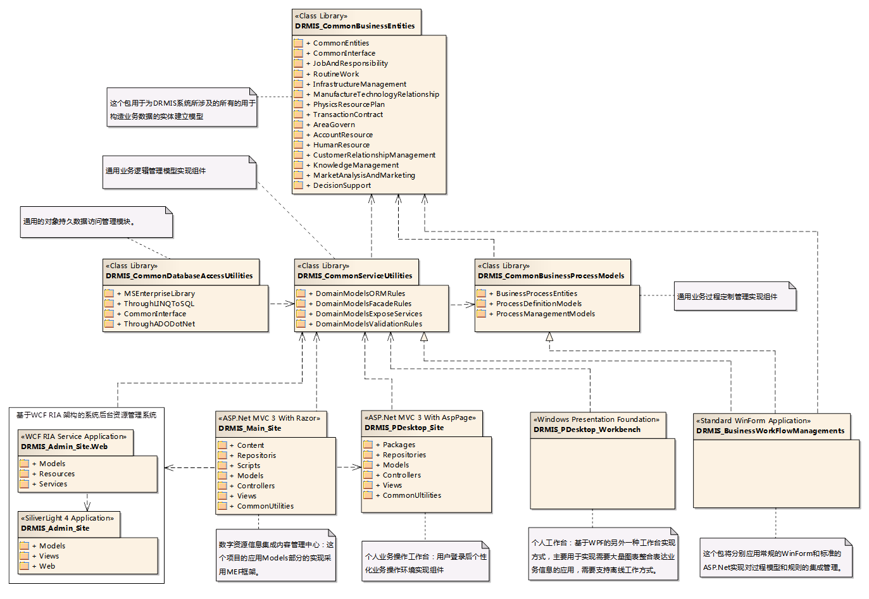
1.5.3. 框架总体架构设计

Slide 64
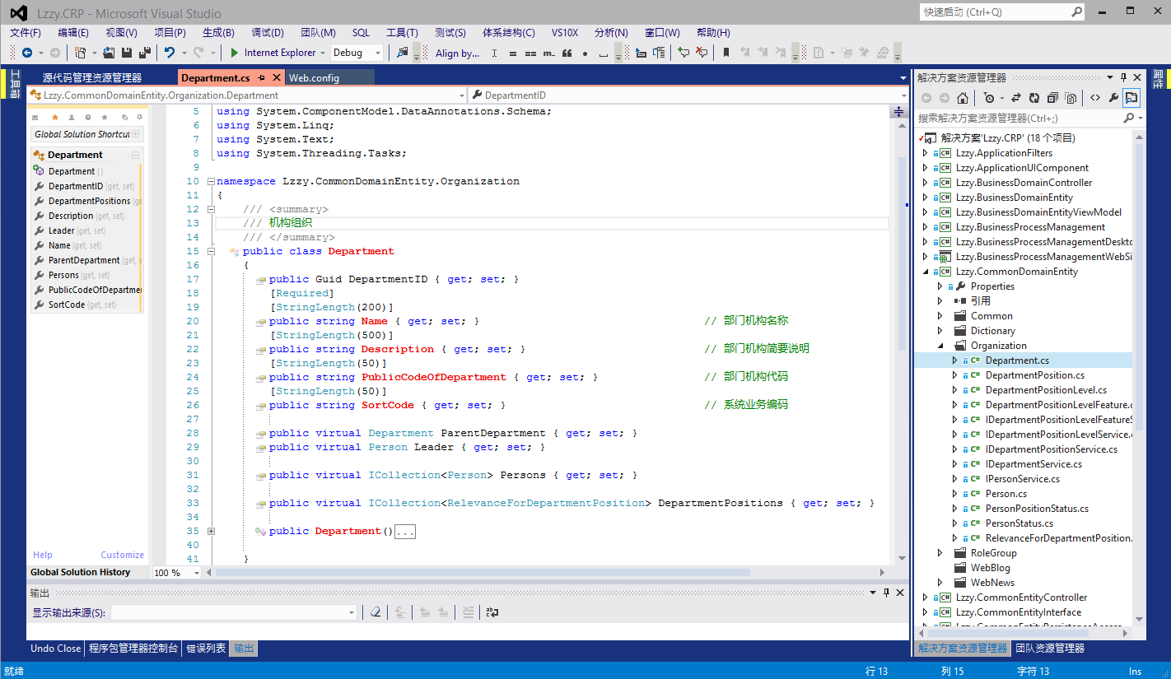
1.5.3.1. 引导项目设计包图映射的实际VS解决方案

Slide 65
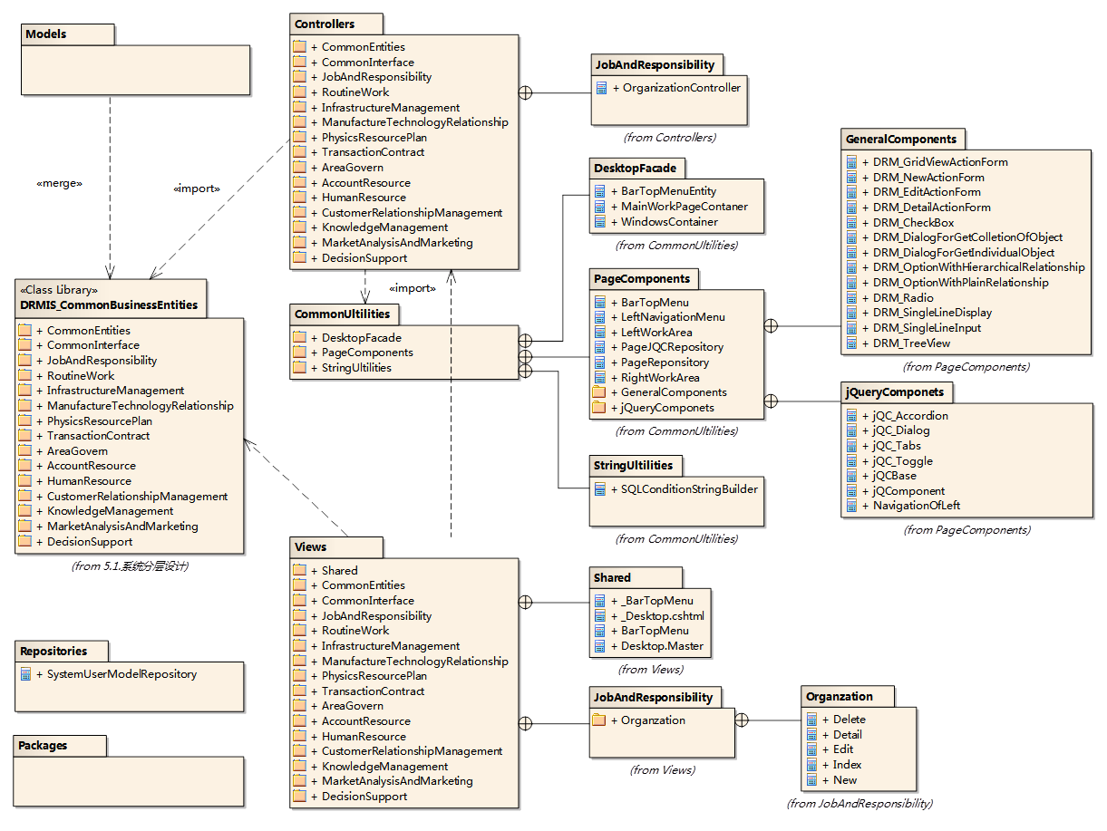
1.5.4. 基于ASP.Net MVC 5 前端架构设计

Slide 66
1.5.4.1. 基于 web 的页面组件的实现

Slide 67
课程作业指南
作业编号 | 作业任务 | 关联工作产品模板 | 要求说明
5.16. | 参照课堂授课内容，选择实训项目中一个控制器的一个action方法，用序列图描述方法的具体实现。 | 无 | 项目小组自身组织完成，下次课程开始前完成，作业成果纳入TFS中。

Slide 68
5.7. 状态机图
状态机图： | 状态机图对一个单独对象的行为建模，指明对象在它的整个生命周期里，响应不同事件时，执行相关事件的顺序。
使用时机： | 经常用于为一个通过工作流程处理一个业务对象的场景中，需要描述业务对象根据外部指示执行某些特性操作的细节时使用。

Slide 69
5.8. 组件图
组件图： | 组件图描绘了组成一个软件系统的模块和嵌入控件。组件图比类图具有更高层次的抽象－通常运行时一个组件被一个或多个类（或对象）实现。它们象积木那样使得组件能最终构成系统的绝大部分。
使用时机： | 对于一个软件整体按照不同业务处理能力或者业务处理类型的进行处理时，每一个组件完成整体的一部分功能，通过定义组件之间的关系最终实现软件的整体功能。

Slide 70
5.9. 部署图
组件图： | 部署图是对系统运行时的架构进行建模。它显示硬件元素（节点）的配置，以及软件元素与工件是如何映射到这些节点上的。
使用时机： | 描述整体运行环境或者项目交付工作产品的分布于结构。

Slide 71
5.10. 其它 UML 图简要说明
复合结构图 ： | 提供了一种对元素结构进行分层的方法，并着重体现了元素内部的细节，结构和关系
通信图： | 显示协作实例中，对象间实时消息和通信的网络结构与顺序。
时间图： | 融合顺序图和状态图，以提供观察对象随时间变化的状态和改变这个状态的消息。
交互概览图： | 融合活动图和顺序图，使交互部分容易与判断点和流程结合。

Slide 72
5.11. 如何组织基于 UML 的项目软件开发
内容组织级别 | 定义 | UML元素 | 表达 | OO项目管理
全局性 | 相关的语言、标准、影响到企业标准的政策。 |  | 如Internet 、ANSI和IEEE
企业 | 系统内容组织 |  | Xxx单位
系统总体设计 （应用分组） | 需求视图：actors 实现视图：组件 | Actors Components | Office 2010 | 列出所有使用OO的系统。
应用分解 （系统/子系统/组件） | 按照一个系统或应用将相互作用的类进行分组 | 系统包或者组件 | Word 2010 | 描述成为OO项目系统
包 | 对类和用例进行分组 | 包图
交互/协作 | 按照系统实现的模式对类进行分组，以表明类之间的相互活动 | 用例 活动图 序列图
类 | 一组对象 | Class | 文件

Slide 73
5.11.1. 主要工作产品目标

Slide 74
5.11.3. UML项目组织：业务逻辑视图建模

Slide 75
5.11.4. UML项目组织：业务处理视图建模

Slide 76
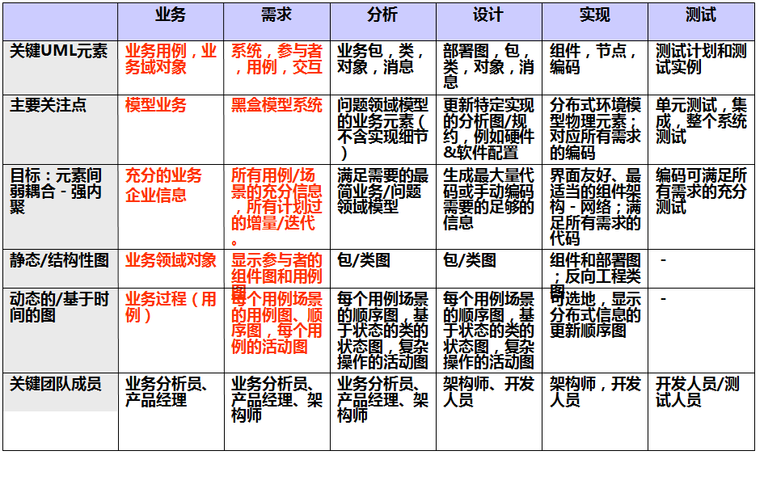
5.11.5. 基于 UML 的项目软件分析与设计总结

Slide 77
本次学习结束，谢谢您的参与！

